Slide 1

Planner
박상우
정지운

Slide 2
목차
개요
구현
프로그램 시연 및 마무리

Slide 3
개요
각각 회원가입을 통해 로그인한 사용자의 일정을 캘린더를 이용해 관리
각 사용자가 일정을 추가, 수정, 삭제하도록 제공
친구의 일정 확인 가능

Slide 4
시장 분석
<GOOGLE 캘린더>
프로젝트 캘린더 공유
웹페이지에 캘린더 삽입
손쉬운 일정 예약
<NAVER캘린더>
일정, 기념일, 할 일까지 모두 한 번에 관리
함께 관리하는 공유 캘린더
할 일은 체크리스트로 관리

Slide 5
필요성
기존 캘린더는 다양한 기능 때문에 사용하기 복잡하다
TODO 서비스는 한눈에 일정을 볼 수 없다는 단점이 있다.

Slide 6
필요성
이런 단점을 보완
친구의 일정에 대해 정보가 필요한 경우
프로젝트 일정 관리 시 팀원 간의 원활한 협의가 필요한 경우
대량의 정보를 많은 친구들에게 공유 시 부담감 감소

Slide 7
개발 일정
구분 | 내용 | 일정
 |  | 5/6~5/12 | 5/13~5/19 | 5/20~5/26 | 5/27~6/2 | 6/3~6/9 | 6/10~6/14
설계 | UI 설계
 | 디자인 설계
 | 기능 구현
 | 데이터 저장
 | 프로그램 수정
발표 | 발표 준비
향후 계획에 맞춰 프로젝트 최종 마무리

Slide 8
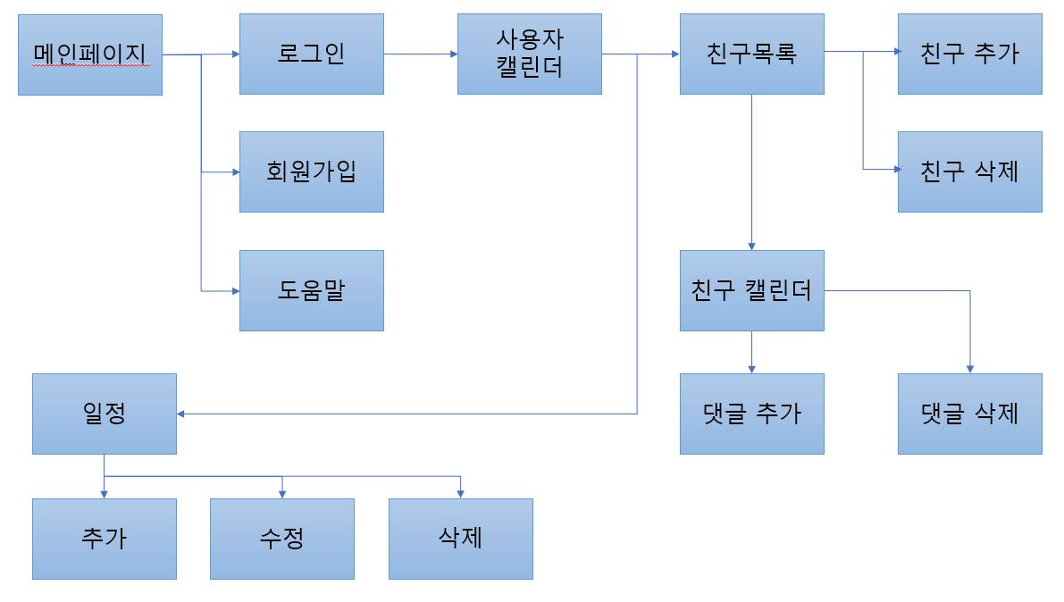
시스템 구상도

Slide 9
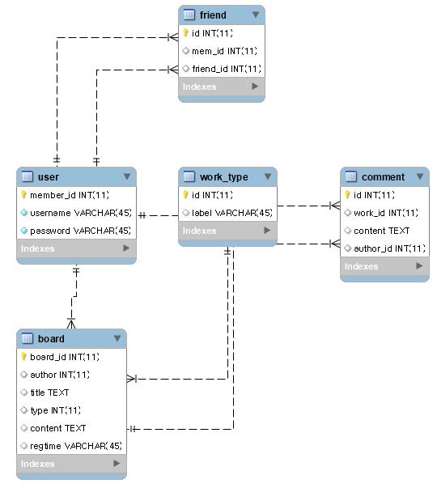
ER 다이어그램

Slide 10
테이블
테이블 | 속성 이름 | TYPE | 논리 이름 | 설명 | 외래키
user | member_id | INT | 아이디 | 사용자의 고유 아이디
 | username | VARCHAR(45) | 닉네임 | 사용자의 이름
 | password | VARCHAR(45) | 비밀번호 | 비밀번호
friend | id | INT | 아이디 | 친구 관계의 고유 아이디
 | mem_id | INT | 사용자 아이디 | 친구 관계 정의를 위한 속성 | user.member_id
 | friend_id | INT | 친구 아이디 | 친구 관계 정의를 위한 속성 | user.member_id

Slide 11
테이블
테이블 | 속성 이름 | TYPE | 논리 이름 | 설명 | 외래키
board | board_id | INT | 게시물 아이디 | 일정의 고유 번호
 | author | INT | 작성자 | 일정의 작성자 | user.member_id
 | title | TEXT | 제목 | 일정의 제목
 | type | INT | 라벨 | 일정의 종류 | work_type.id
 | content | TEXT | 내용 | 일정의 내용
 | regtime | VARCHAR(45) | 시간 | 일정 등록 시간
comment | id | INT |  | 아이디
 | work_id | VARCHAR(45) | 게시물 아이디 | 게시물의 아이디 | Board.id
 | content | TEXT | 내용 | 댓글의 내용
 | author_id | VARCHAR(45) | 작성자 아이디 | 댓글 작성자의 아이디 | user.member_id
work_type | id | INT |  | 아이디
 | label | VARCHAR(45) | 내용 | 일정의 종류

Slide 12
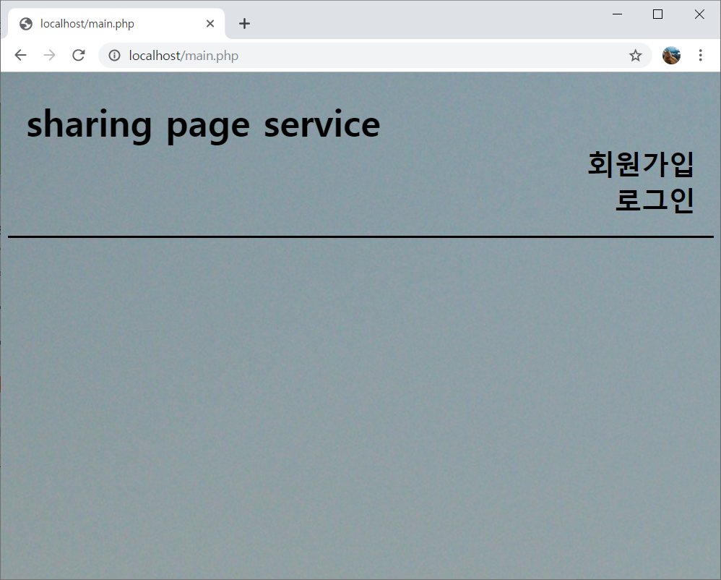
메인 화면
회원가입
로그인

Slide 13
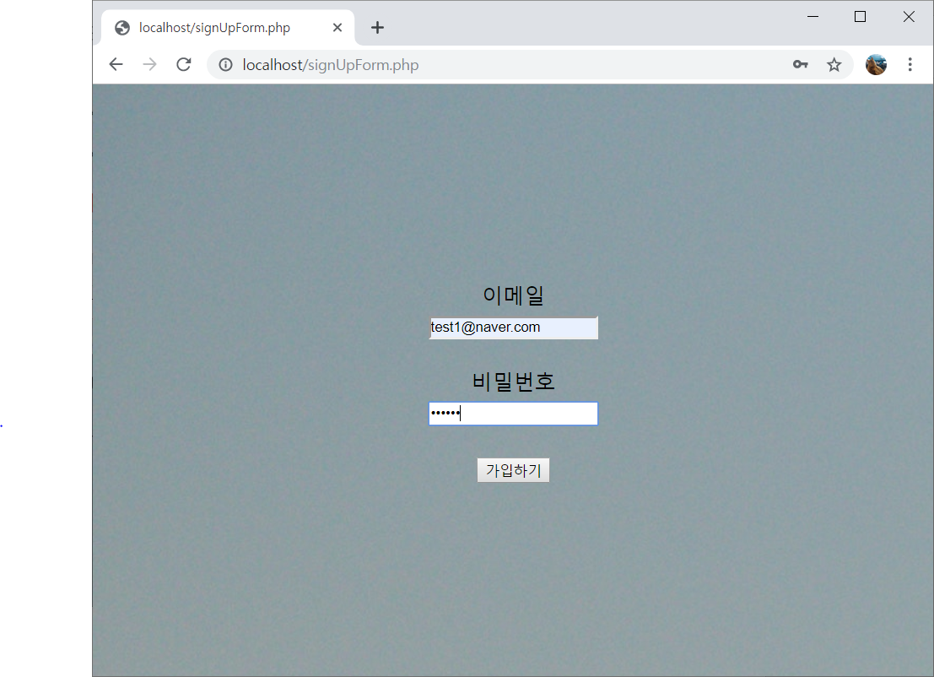
회원 가입
입력 값 유효성 검사
이메일, 공백
$pw = sha1('random'.$pw);
- sha1 알고리즘을 통한 암호화
데이터베이스에서 이메일 중복 검사 – 모든 조건을 만족하면 데이터 삽입

Slide 14
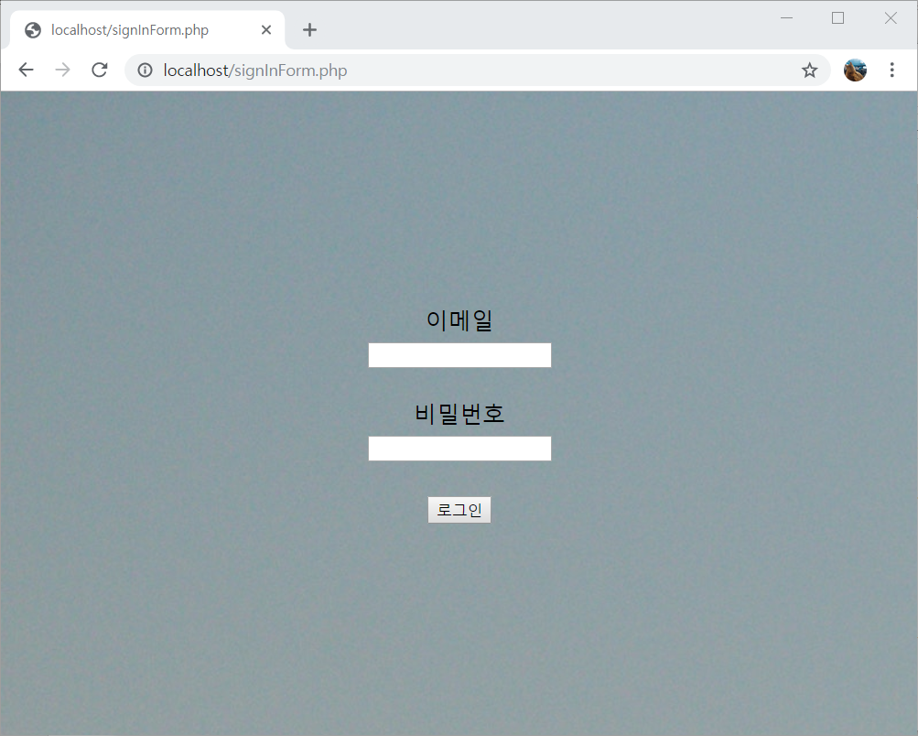
로그인
입력 값 유효성 검사
이메일, 공백
$pw = sha1('random'.$pw);
- sha1 알고리즘을 통한 암호화
이메일과 비밀번호가 데이터베이스에 등록된 값인지 확인

Slide 15
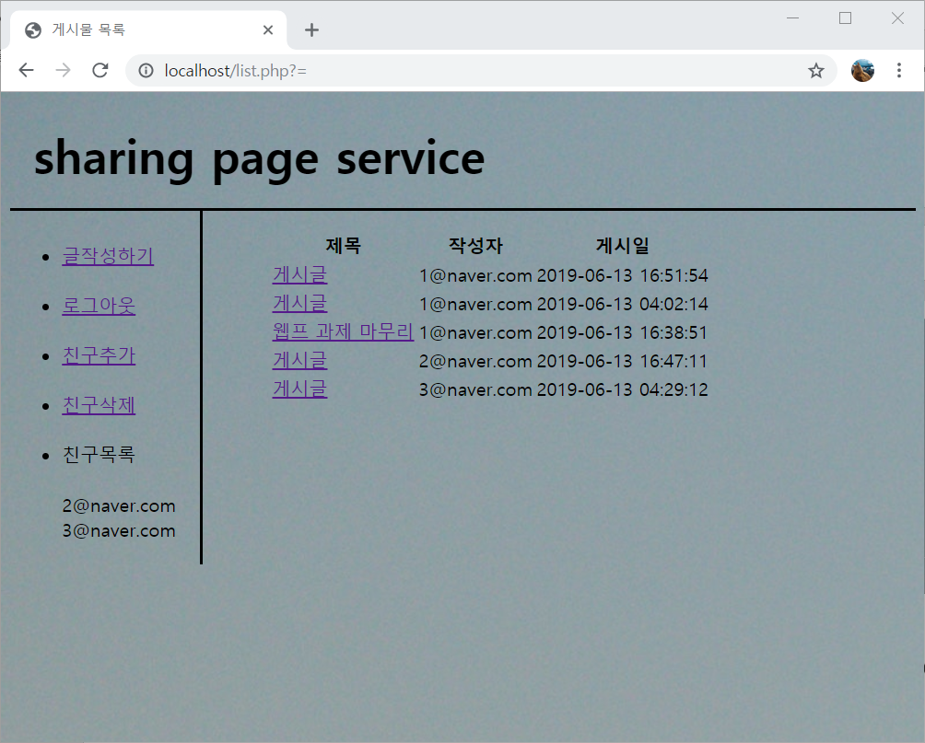
일정 화면
글 작성
친구 추가, 삭제
친구 목록
자기 자신 +
친구들의 게시글 목록

Slide 16
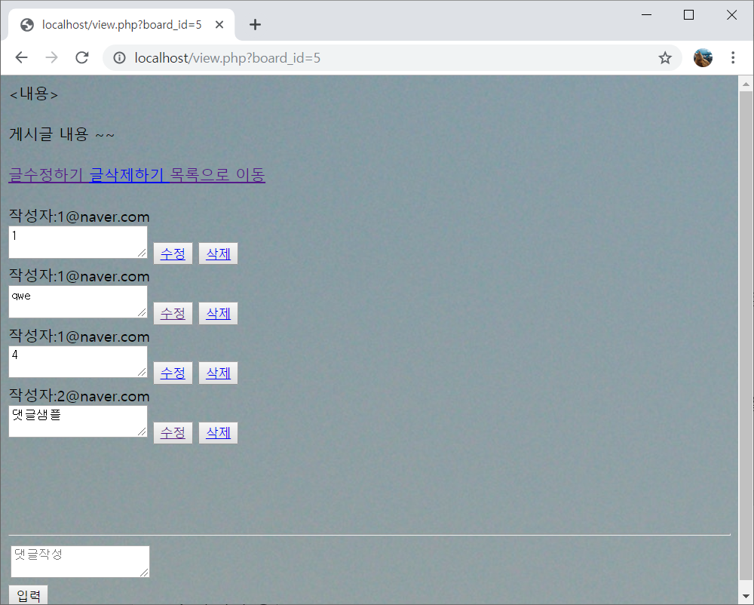
일정 내용
내용 – 게시글 수정, 삭제
댓글 수정, 삭제
댓글 작성

Slide 17
역할 분담
박상우 - 개발일정 수립, 기획서, 리포트 및 ppt 작성, 시스템 구상도, 요구사항 정의서 등 기술서 작성, 데이터베이스 설계 및 정규화 과정, 정규화 과정 중 이상 확인, 최초 UI디자인 구현, 프로그램 테스트
정지운 – 개요 및 필요성 분석, 프로젝트 기획, 제안서작성, 게시판구현, 시장 분석, 시스템 구상도, 데이터베이스 설계, 유사 서비스 경쟁업체 분석, HTML, CSS, PHP, MYSQL을 이용한 프로그램 개발

